Slide 1

Проект
«Кондитерский конструктор»
Министерство науки и высшего образования Российской федерации
Федеральное бюджетное государственное образовательное учреждение высшего образования
«Московский Государственный Университет Технологий и Управлений имени
К.Г. Разумовского
(Первый Казачий Университет)
Руководитель – Голавачева Н.А.
Участники проекта:
Шаблова В. Д. (ТППиТМ), Сапалёв В. И. (САИТиП), Мусаева М. Р. (СГТ)
МГУТУ им. К.Г. Разумовского (ПКУ)
Москва, 2021

Slide 2
ТЕХНИЧЕСКОЕ ЗАДАНИЕ НА РАЗРАБОТКУ ПРОЕКТА
ЧТО НУЖНО СДЕЛАТЬ:
составляющие бокса - В бокс будут входить - запечатанный в разлагаемую пленку – готовый шоколадный бисквит из пшеничной муки, сразу же пропитанный сахарным сиропом и добавлением ароматизатора карамели. Сухая смесь крема с какао, 50гр сахарной пудры или сахарозаменителя и 50гр какао. украшения для торта, капельки темперированного горького шоколада, пищевые красители и картинки контура для шоколада.
НПА И ГОСТЫ НА КОТОРЫЙ ОПИРАЕТСЯ РАЗРАБОТКА:
ГОСТ Р 53041-2008
Изделия кондитерские и полуфабрикаты кондитерского производства.
ГОСТ Р 51074-2003 Продукты пищевые. Информация для потребителя. Общие требования.
ГОСУДАРСТВЕННЫЙ СТАНДАРТ СОЮЗА ССР ГОСТ 21140-88 (СТ СЭВ 227-87) ТАРА СИСТЕМА РАЗМЕРОВ
ГОСТ 33222-2015 САХАР БЕЛЫЙ
ГОСТ 32615-2014 (ISO 2451:1973) Какао-бобы. Технические условия (с Поправкой)
ГОСТ ISO 15394-2013 Упаковка. Линейные символы штрихового кода и двумерные символы на этикетках для отгрузки, транспортирования и приемки. Общие требования
ГОСТ Р 54052-2010 Изделия кондитерские. Методы определения степени измельчения шоколада, шоколадных изделий, полуфабрикатов производства шоколада, какао и глазури

Slide 3
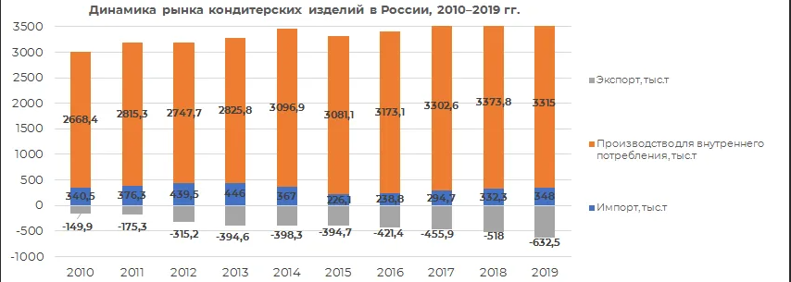

ПЕРСПЕКТИВЫ РАЗВИТИЯ ВНУТРЕННЕГО РЫНКА КОНДИТЕРСКИХ ПРОДУКТОВ
Диарамма №1
В анализируемом периоде на исследуемом рынке производство внутреннего потребления растет, соответственно – кондитерская продукция все больше набирает обороты в объемах производства и продажах. Самый пик производства 2018-2019 года.

Slide 4
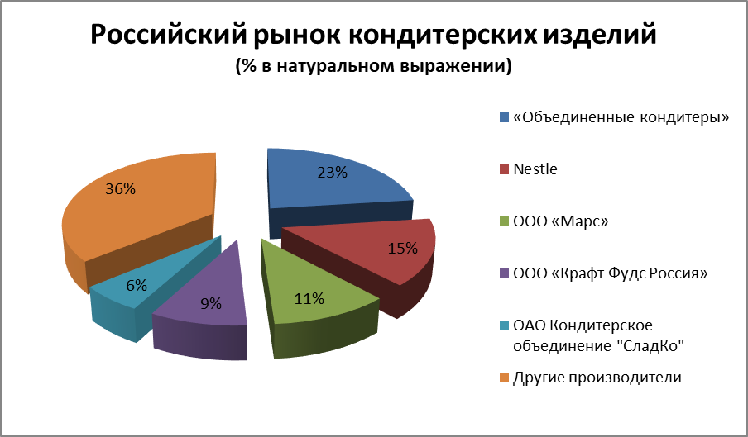
СТРУКТУРА ПИТАНИЯ КОНДИТРСКИМИ ИЗДЕЛИЯМИ
НАСЕЛЕНИЯ РОССИЙСКОЙ ФЕДЕРАЦИИ
Диаграмма №2
Самыми продаваемыми кондитерскими изделиями в России по итогам июля 2020 года являются изделия от небольших малоизвестных фирм.

Slide 5
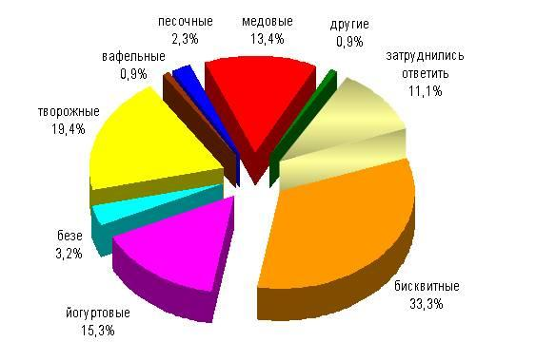
АНАЛИЗ РЫНКА НА АССОРТИМЕНТ ПОТРЕБЛЯЕМЫХ КОНДИТЕРСКИХ ИЗДЕЛИЙ
Диаграмма №3
По итогам июля 2019 года самыми продаваемыми кондитерскими изделиями в России стали бисквиты, йогурты и творожные изделия. К таким выводам пришли специалисты оператора фискальных данных "Такском".
МГУТУ им. К.Г. Разумовского (ПКУ)

Slide 6

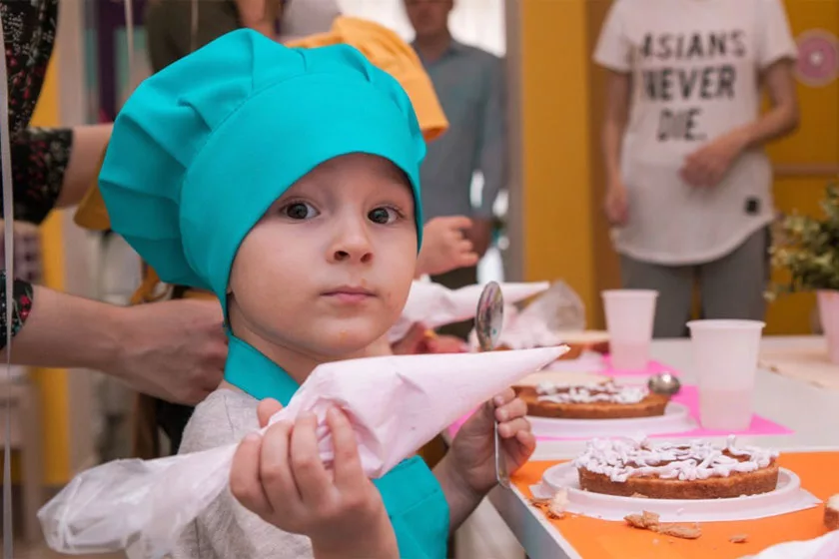

Целевая аудитория
-Женщины и мужчины среднего возраста, желающие сократить время на приготовление кондитерского изделия
-Родители, стремящиеся развить навыки у своего ребенка в кондитерском деле
МГУТУ им. К.Г. Разумовского (ПКУ)

Slide 7


ОПИСАНИЕ МОДЕЛИРУЕМОГО ПРОДУКТА
Наш набор для приготовления тортов будет упакован в квадратную тару, розового, голубого или черного цвета, 250*250*250 мм. На коробке красочная надпись: «Кондитерский конструктор». Внутри – упакованные полуфабрикаты для сбора торта – сухая смесь для крема , сахарная пудра, какао, готовые бисквитные коржи диаметром 20 см, Капельки темперируемого шоколада, пищевые украшения, пошаговая инструкция приготовления торта.

Slide 8
КАРТОЧКА ПРОЕКТА
ЗАЯВИТЕЛЬ ПРОЕКТА:
Московский государственный университет технологий и управления имени К.Г. Разумовского
АКТУАЛЬНОСТЬ ПРОЕКТА:
Наш проект должен заинтересовать людей, засечёт того, что мы пытаемся внести простоту и сокращение времени для покупателей, а их дети будут счастливы от такого подарка или же от процесса создания торта с помощью наших ингредиентов и подсказок. В современном сегменте пищевых рынков на данный момент почти отсутствуют аналоги нашего продукта.
ОПИСАНИЕ ПРОЕКТА:
Кондитерские изделия для удовлетворение потребностей различных возрастных и социальных групп, разлагаемые боксы, линейка боксов для праздников. Кондитерский конструктор для создания ваших креативных сладких шедевров.
БЮДЖЕТ ПРОЕКТА (В ТЫС. РУБ.): 400-500т.р

Slide 9
СТРАТЕГИЧЕСКИЕ ПЛАНЫ
Краткосрочные:
Создать план этапов развития проекта
Разработать прототип конструктора
Найти постоянных поставщиков товаров для создания боксов
Начать реализовывать через интернет
Долгосрочные:
Работа с местными производствами
Открытие предприятия в другом регионе
Расширение ассортимента
МГУТУ им. К.Г. Разумовского (ПКУ)

Slide 10
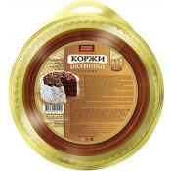
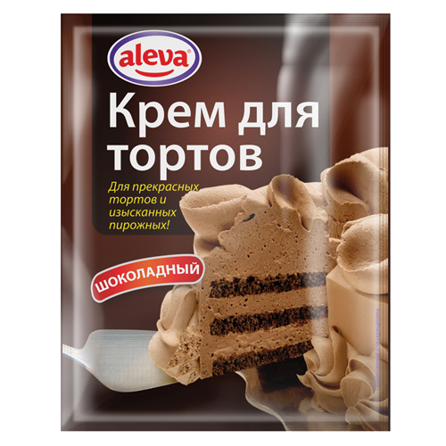
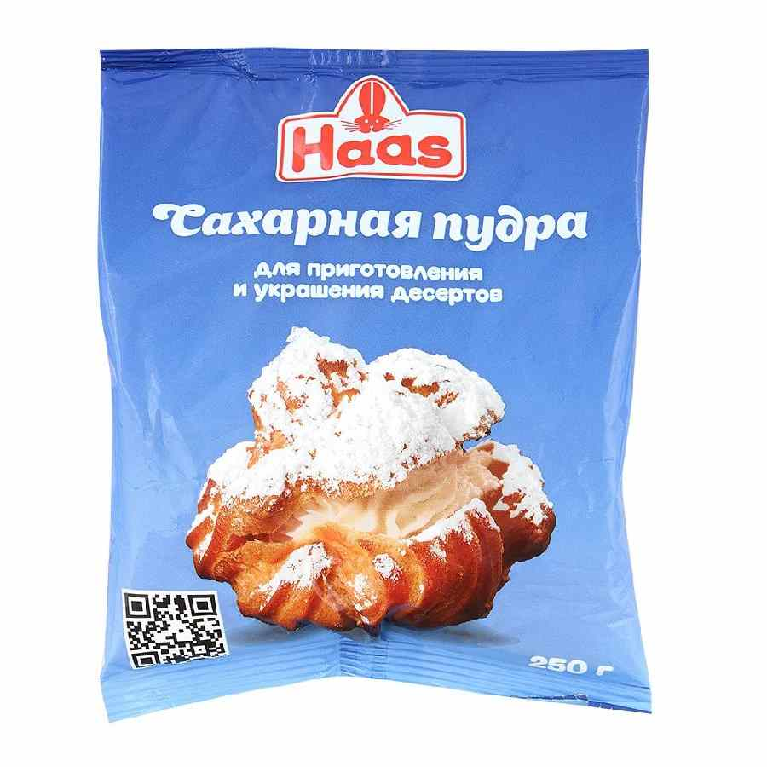


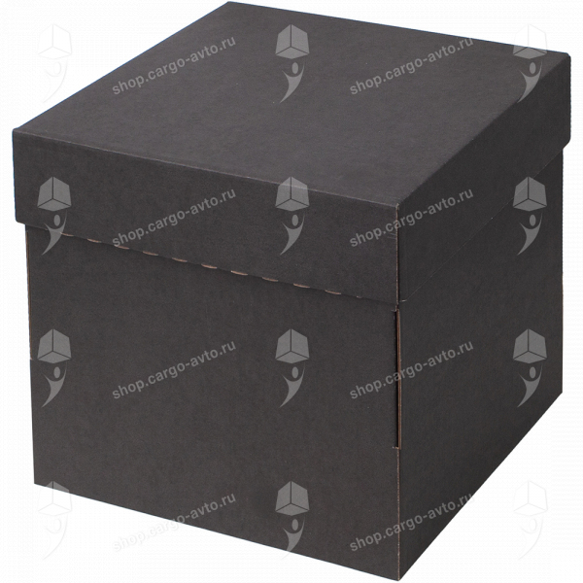
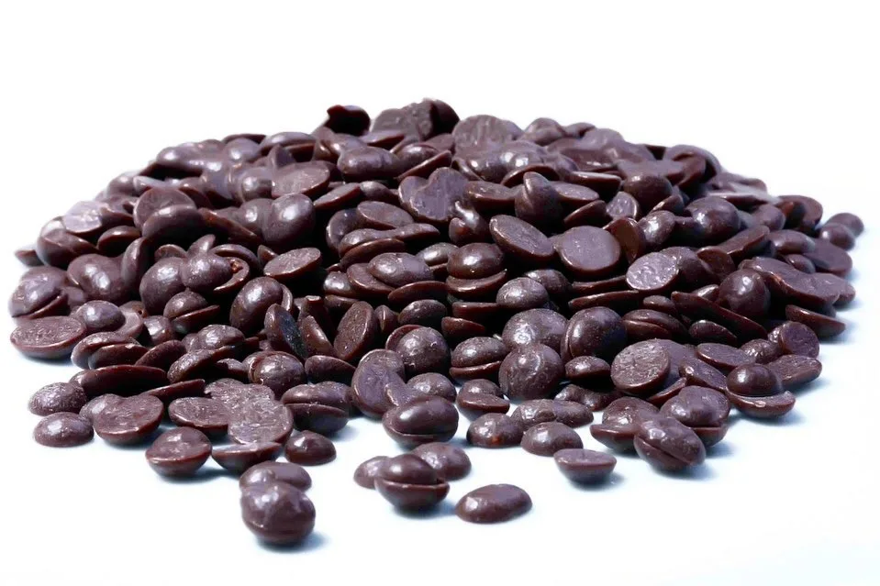
Коржи бисквитные с какао для торта - 109 руб. – 6 мес.
Сухая смесь крема с какао - 95 – 150 руб. – 18 мес.
Пудра сахарная – 20 – 50 руб. – 12 мес.
Какао порошок – 50 руб. – 2 года
Посыпки / украшения для торта – 107 руб. – 12 мес.
Капли шоколадные для плавления темные – 115 руб. – 18 мес.
Коробка картонная квадратная – 100 - 150 руб.
Примерная себестоимость ингридиентов кондитерского конструктора
- 900 руб.
- 560 руб. (-30%)
Стоимость кондитерского конструктора – 800 руб.
Срок годности кондитерского конструктора – 6 мес.
Ценовая категория
Сроки годности

Slide 11








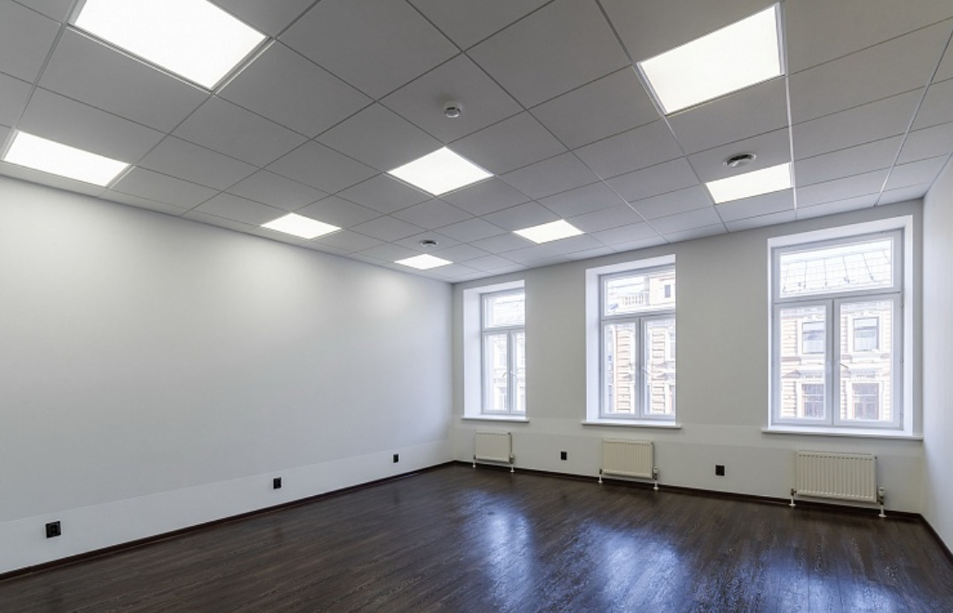

ЛОГИСТИКА
ОФИС
СКЛАД
В логистике реализована возможность заказа товара через такие сайты как: Ozon, Avito, Wildberries.

Slide 12

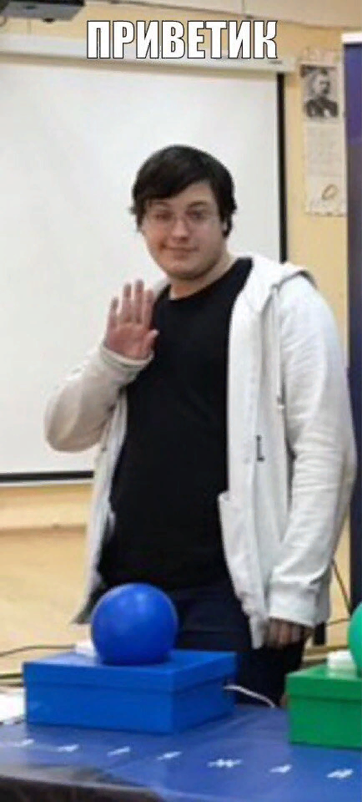

Команда проекта
Майя Мусаева –
29.03.05 Конструирование изделий легкой промышленности
Сапалев Владислав - 27.03.04 Управление в технических системах
Валерия Шаблова –
19.03.03 Продукты питания
животного происхождения
МГУТУ им. К.Г. Разумовского (ПКУ)

Slide 13
Спасибо за внимание!
МГУТУ им. К.Г. Разумовского (ПКУ)
Москва, 2021

